Slide 1
Проблемы и перспективы современного дошкольного образования
Заведующий МКДОУ
д/с № 510 «Калинка»
Клинова Т.Н.

Slide 2
Кадровый состав педагогических работников ДОУ

Slide 3
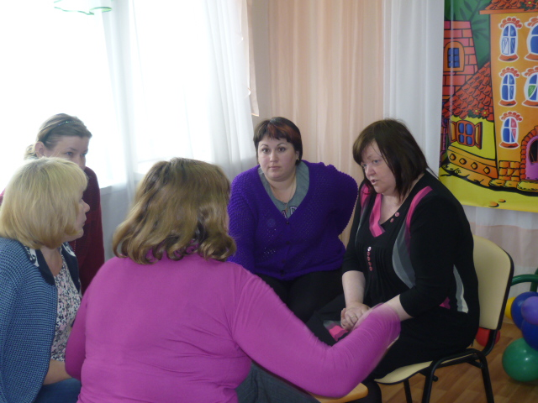
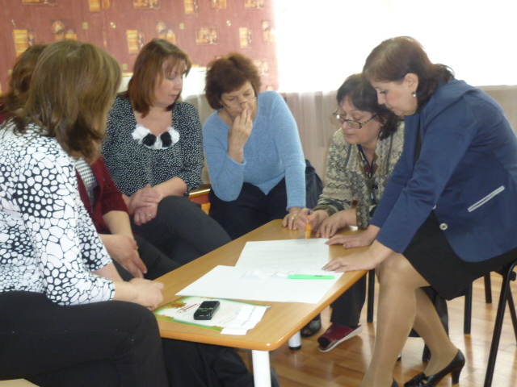
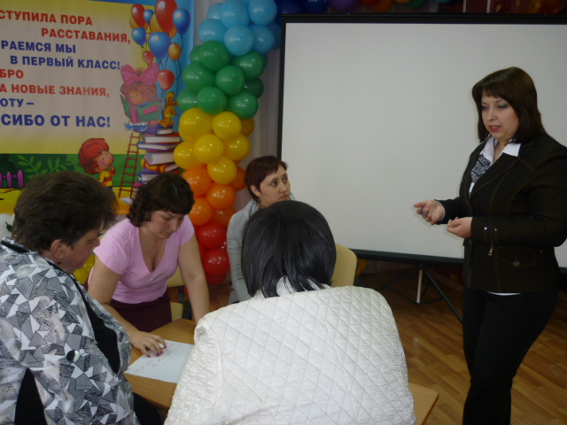

Slide 4
«Тимбилдинг» (англ. Team building — построение команды) — термин, применяемый к широкому диапазону действий для создания и повышения эффективности работы команды.
В настоящее время тимбилдинг представляет собой одну из перспективных моделей корпоративного менеджмента, обеспечивающих полноценное развитие компании, и является одним из наиболее эффективных инструментов управления персоналом.

Slide 5
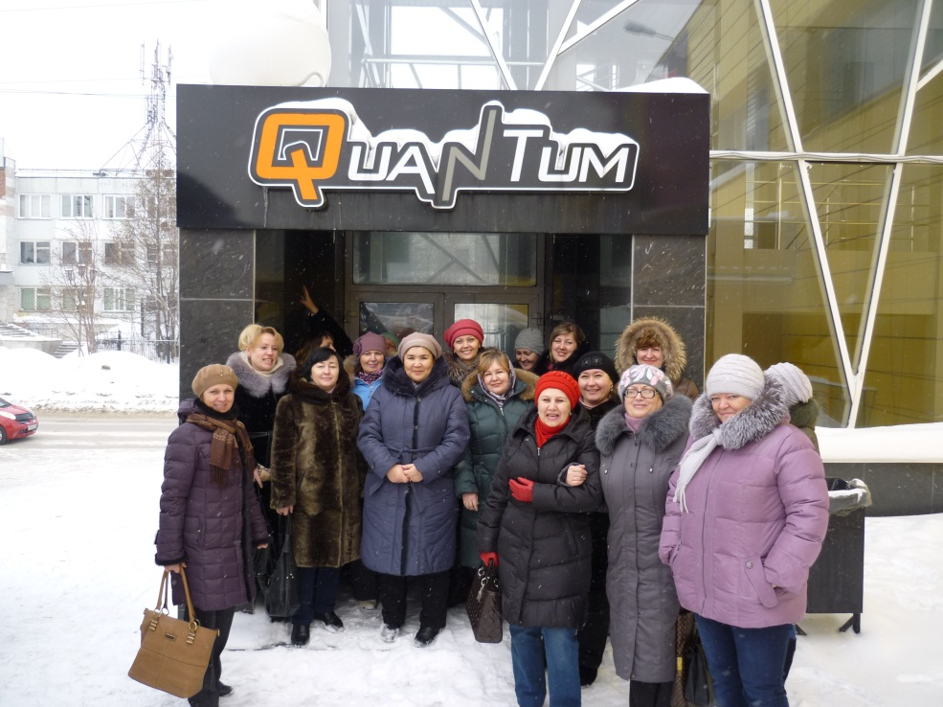
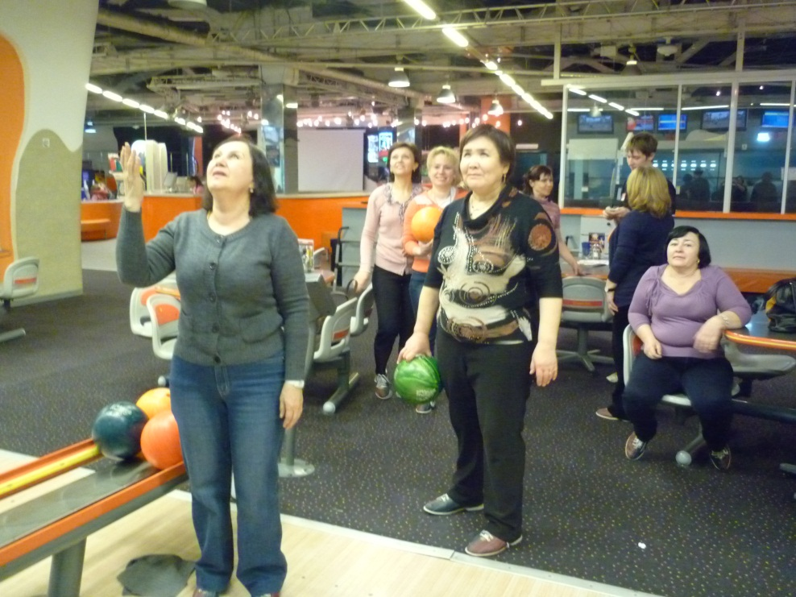
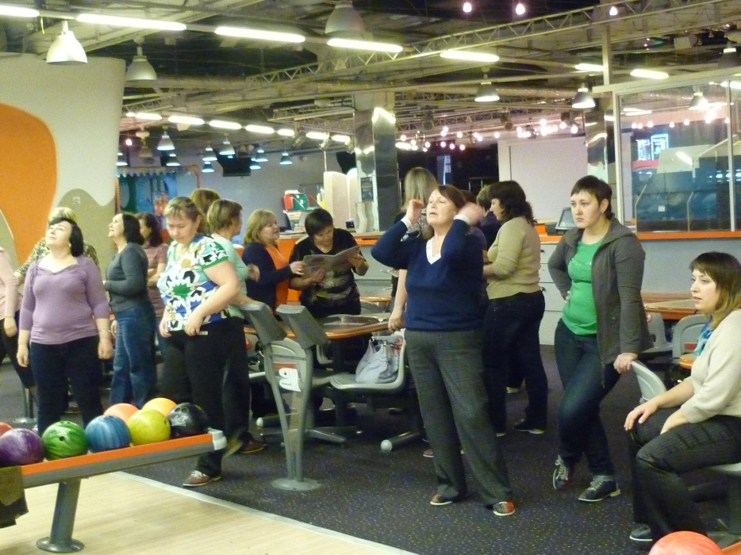
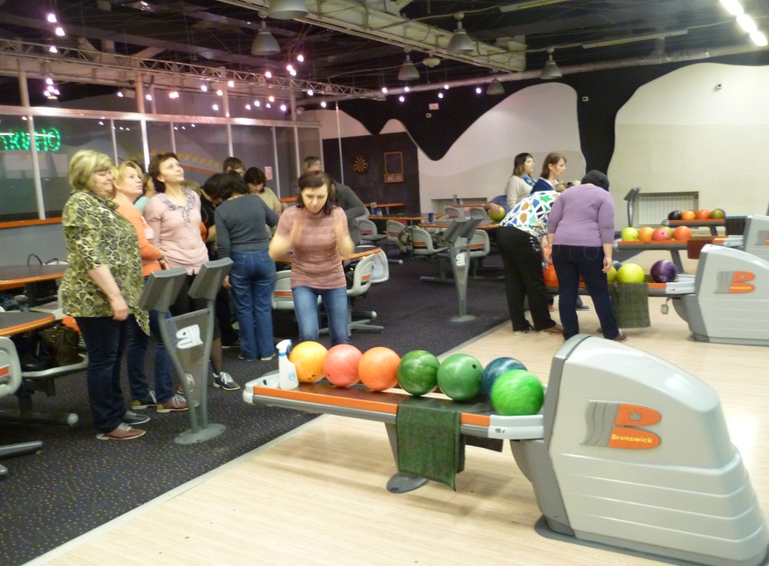

Slide 6
Пилотные детские сады внедряющие ФГОС с 01.09.2014г.
МКДОУ детский сад № 473
МАДОУ детский сад № 85
МКДОУ детский сад № 72
МКДОУ детский сад № 510

Slide 7
Структура мотивационных стратегий внутри учреждения
Миссия ДОУ
Стратегия руководителя
Мотивационные ориентиры
Личностная мотивация достижений педагогического работника
Ориентиры развития воспитанника в ДОУ
Процессы
Проекты
Действия мероприятия

